Slide 1
КОМПЬЮТЕР
универсальное устройство
для работы с информацией

Slide 2
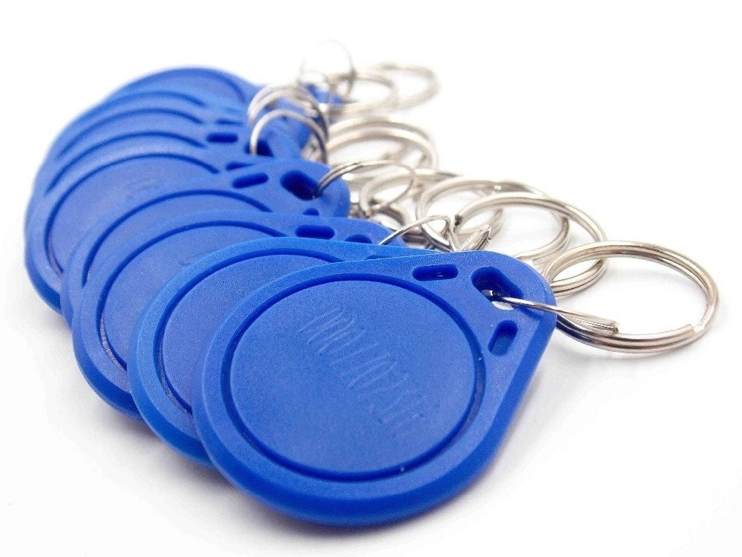


УНИВЕРСАЛЬНЫЙ
ИНФОРМАЦИЯ

Slide 3
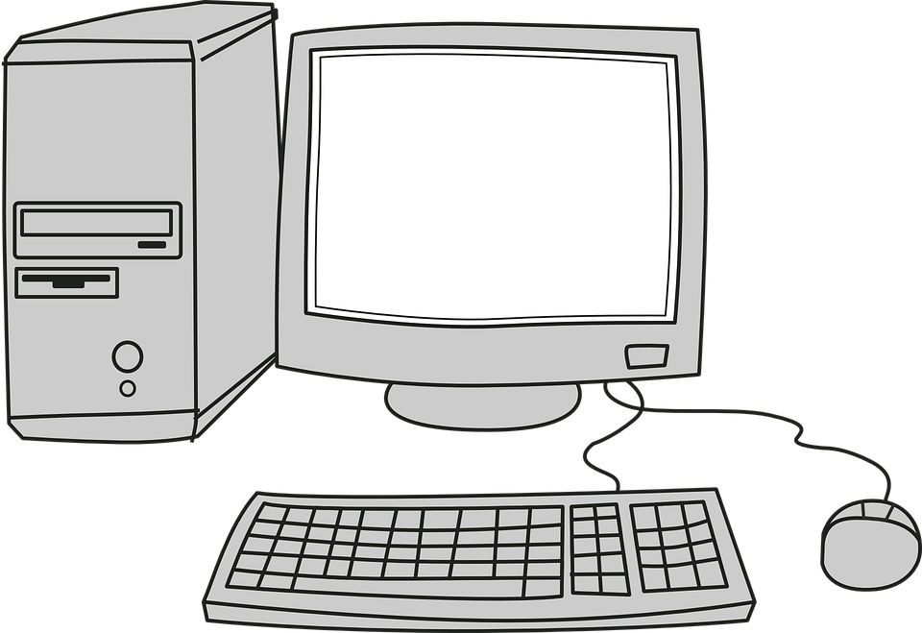
ОСНОВНЫЕ УСТРОЙСТВА КОМПЬЮТЕРА:
МОНИТОР
СИСТЕМНЫЙ БЛОК
КЛАВИАТУРА
МЫШЬ

Slide 4
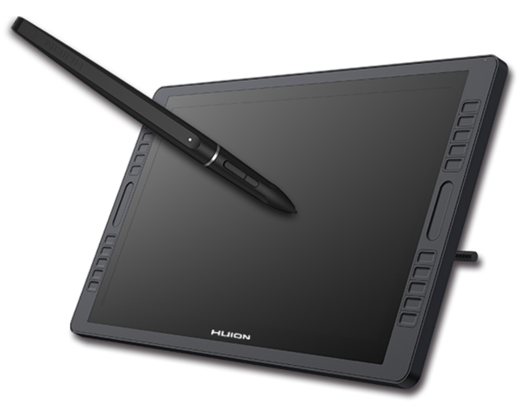

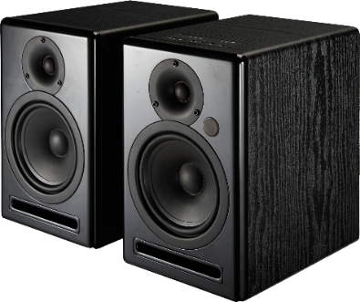
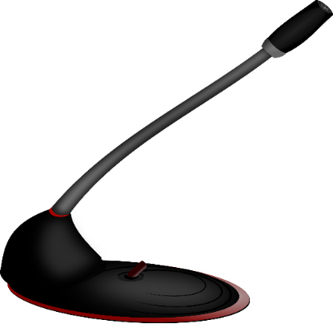

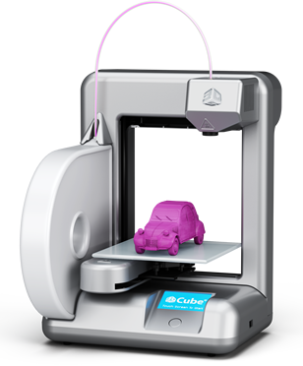
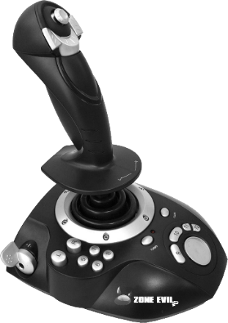


ДОПОЛНИТЕЛЬНЫЕ УСТРОЙСТВА КОМПЬЮТЕРА:

Slide 5

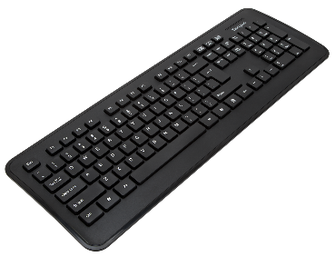
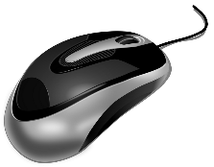
УСТРОЙСТВА ВВОДА

Slide 6
ЧТО УМЕЕТ КОМПЬЮТЕР?
ХРАНИТЬ ИНФОРМАЦИЮ
ОБРАБАТЫВАТЬ ИНФОРМАЦИЮ
ПЕРЕДАВАТЬ ИНФОРМАЦИЮ

Slide 7
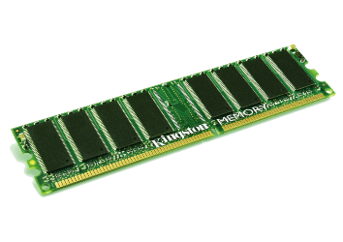



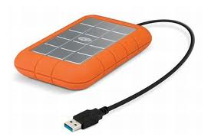
НОСИТЕЛИ (ХРАНИТЕЛИ) ИНФОРМАЦИИ
ФЛЭШКА
ДИСК
ОПЕРАТИВНАЯ ПАМЯТЬ
ПЕРЕНОСНОЙ
ЖЕСТКИЙ ДИСК
ЖЕСТКИЙ ДИСК

Slide 8
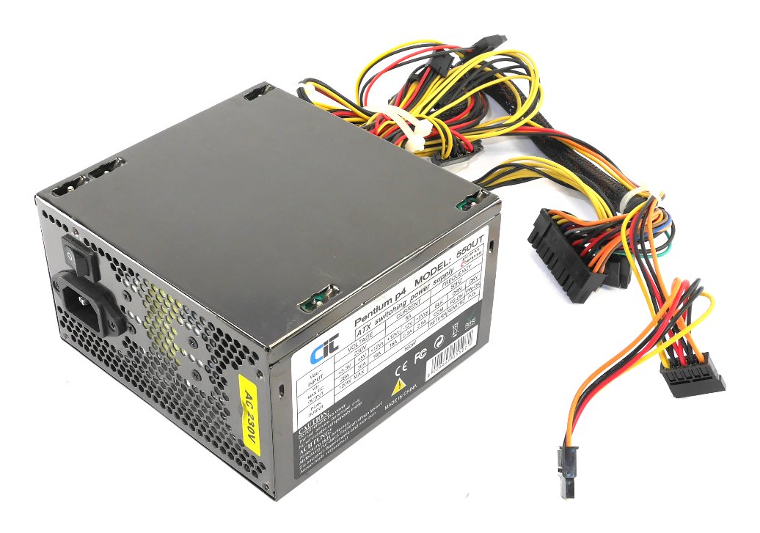
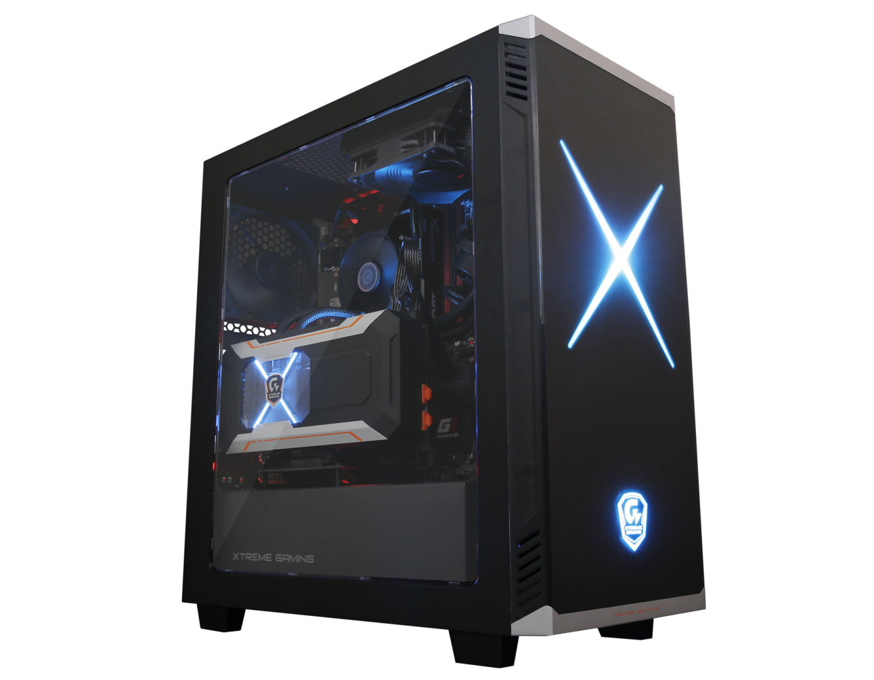
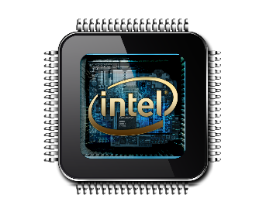
УСТРОЙСТВА ВНУТРИ СИСТЕМНОГО БЛОКА:
БЛОК ПИТАНИЯ
ОПЕРАТИВНАЯ ПАМЯТЬ
ПРОЦЕССОР
ЖЕСТКИЙ ДИСК

Slide 9
ПРОЦЕССОР ОБРАБАТЫВАЕТ ИНФОРМАЦИЮ

Slide 10
ГОРЯЩИЕ КЛАВИШИ:
Клавиши | Действие
Enter | Новый абзац
Shift+буква | Ввод заглавной(большой) буквы
CapsLock | Режим заглавных(больших) букв
BackSpace | Удаление символа слева от курсора
Delete | Удаление символа справа от курсора
Shift+Alt | Смена языка (русский/английский)
Shift+цифра | Печать специальных символов (« % ? * и другие)
Как сохранить текстовый файл: ФАЙЛ→СОХРАНИТЬ КАК→ОБЗОР→ДОКУМЕНТЫ→ ИВАНОВ 6А

